Slide 1

Thứ Ba, ngày 2 tháng 11 năm 2021
Tiếng Việt
Bài 1: Cô chủ nhà tí hon (Tiết 3)

Slide 2

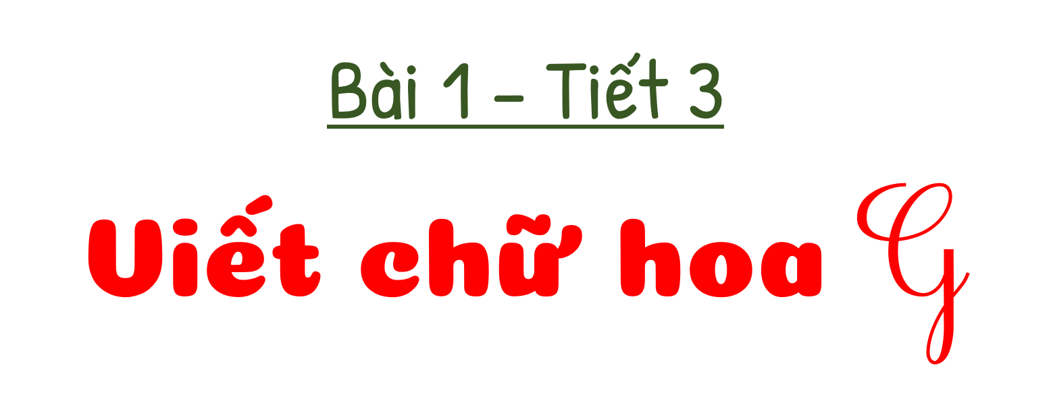

Slide 3

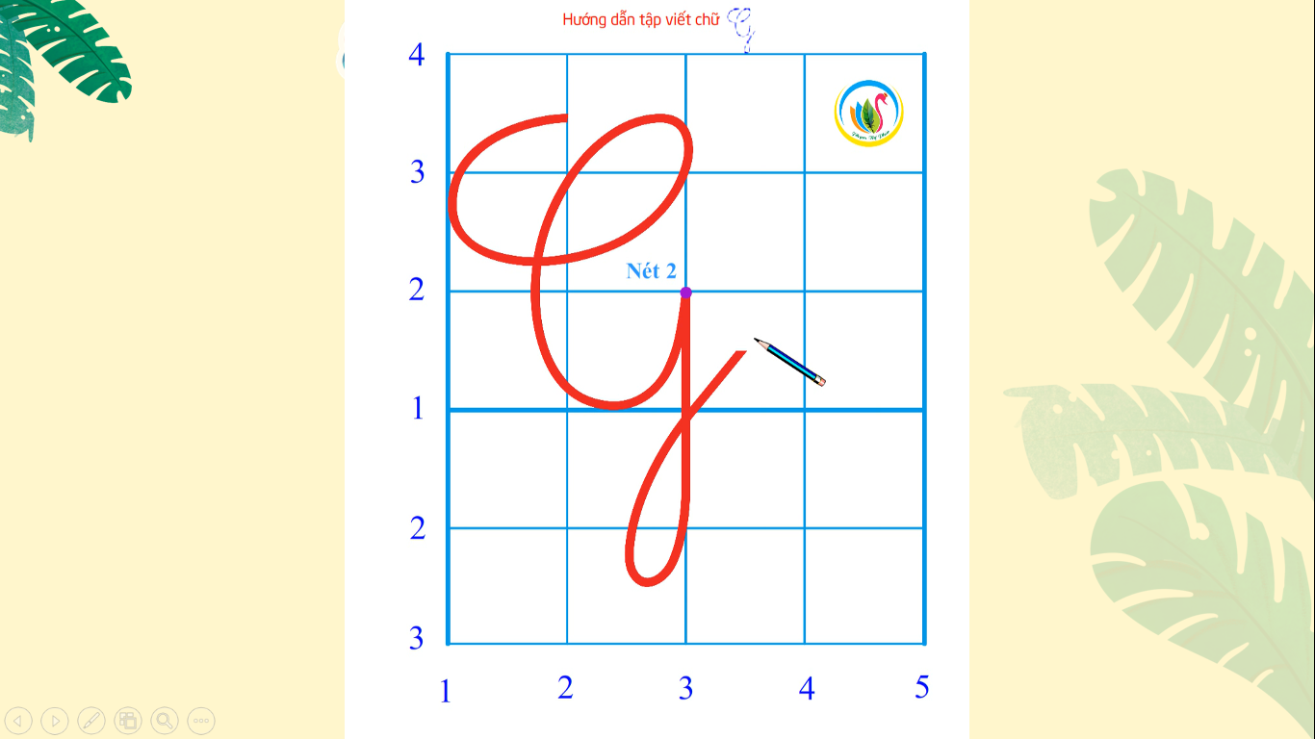
Cùng tìm hiểu
Chữ G được viết bởi 2 nét:
Nét 1
nét cong trái
4 ô ly
nét khuyết dưới
2 ô ly rưỡi

Slide 4
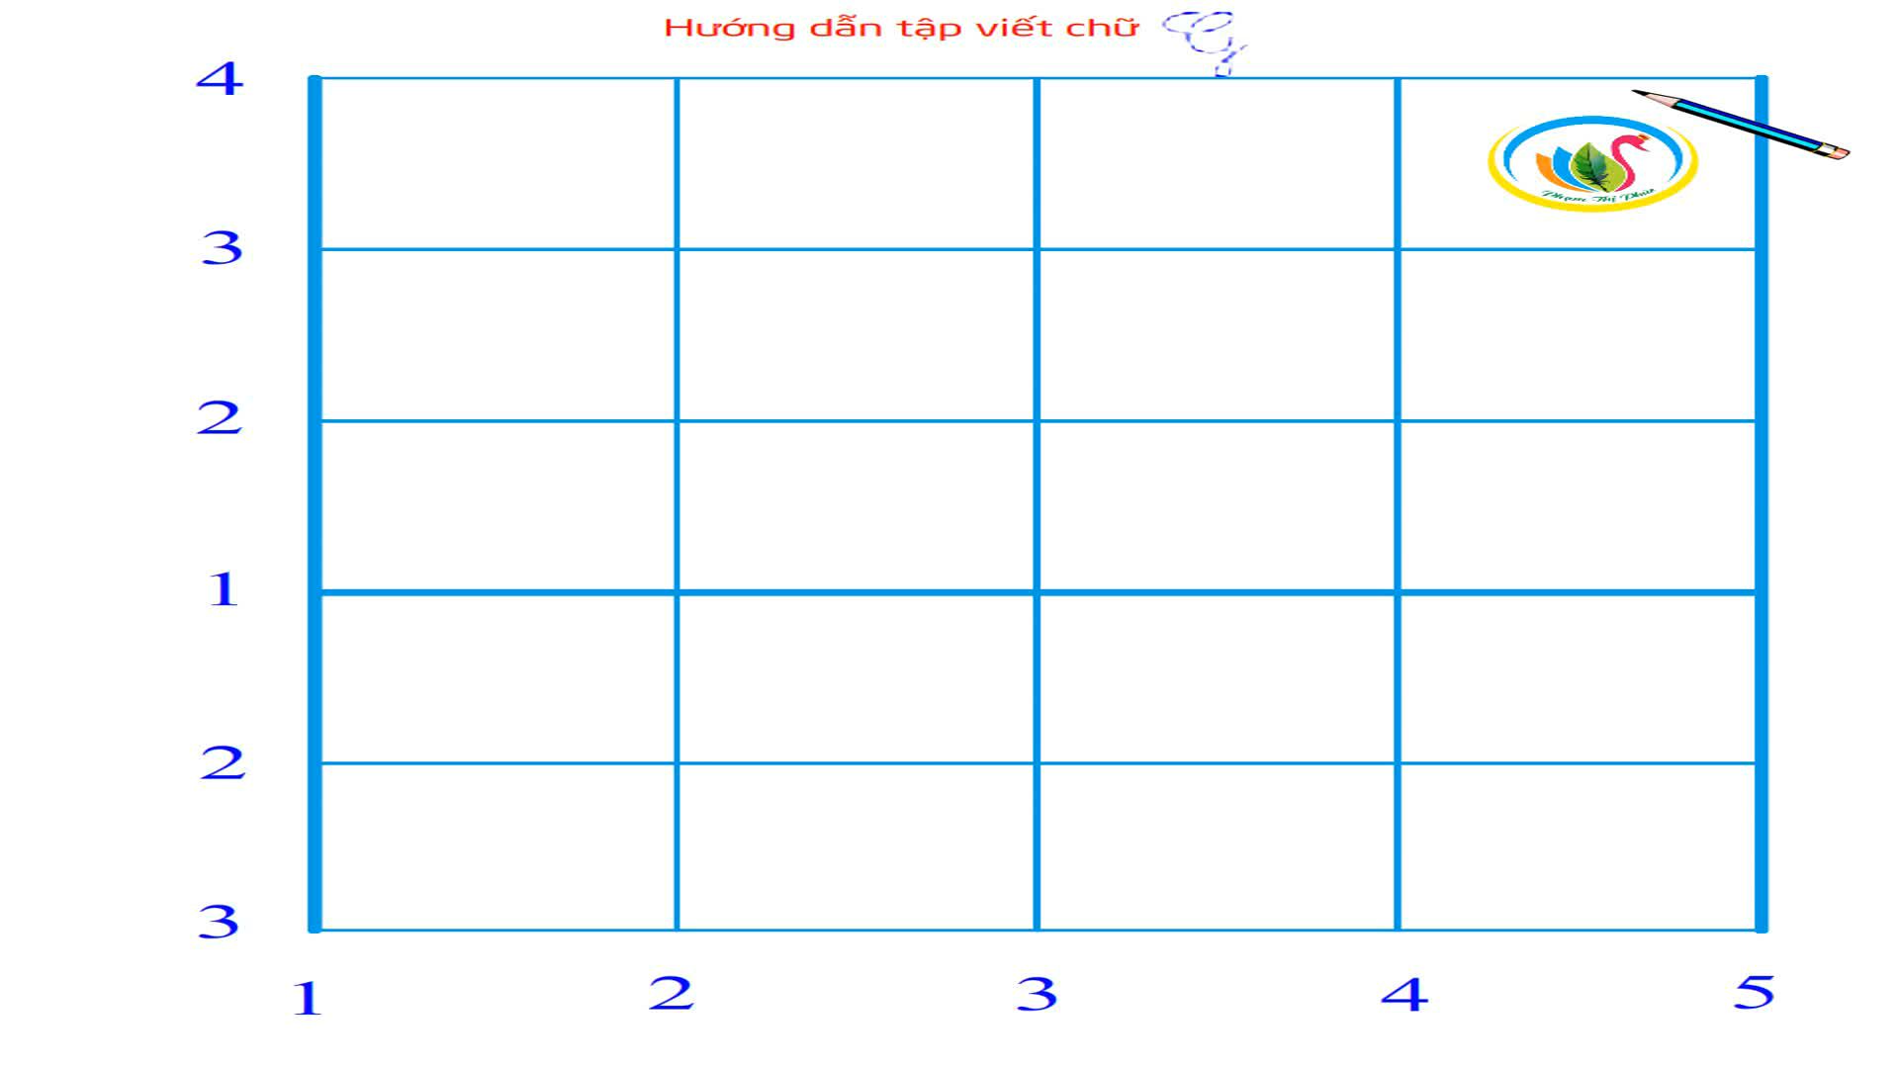
Cùng quan sát
Nét 1
Nét
cong trái
4 ô ly
nét
khuyết dưới
2 ô ly rưỡi

Slide 5


Cùng luyện viết
Nét 1
Viết vào
VTV/ 15
4 ô ly
2 ô ly rưỡi

Slide 6


Slide 7
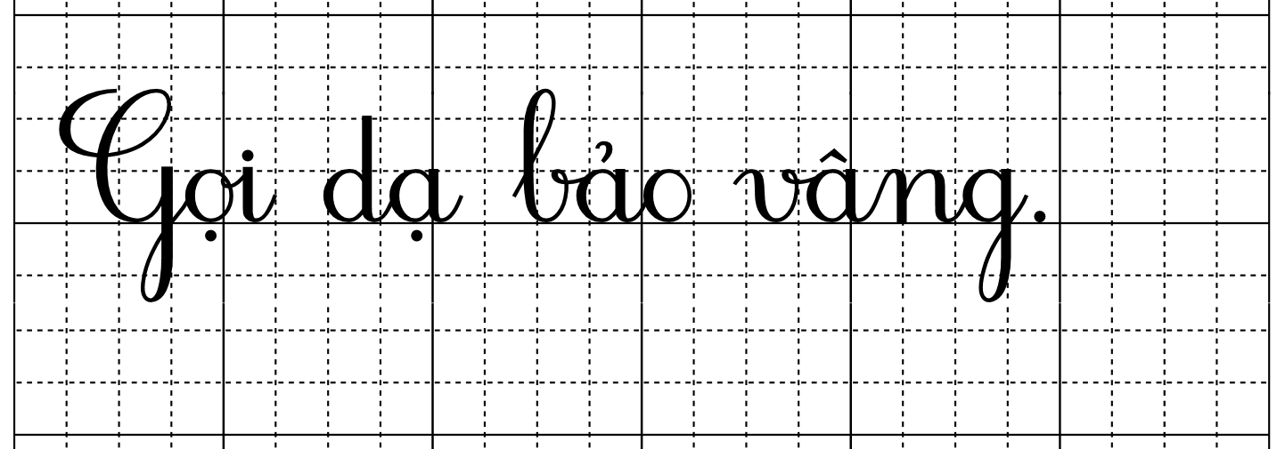
Câu ứng dụng
Ý nghĩa:
Lễ phép khi đáp lời người lớn.

Slide 8
Câu ứng dụng
Dấu nặng
đặt dưới chữ o và a
Dấu hỏi
đặt trên chữ a
Viết vào
VTV/ 15
Em chú ý cách đặt dấu thanh nhé!

Slide 9
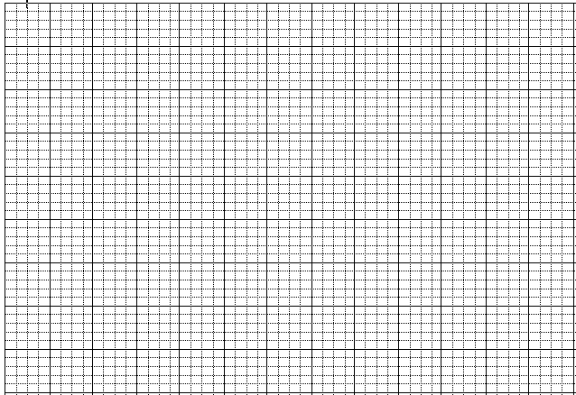
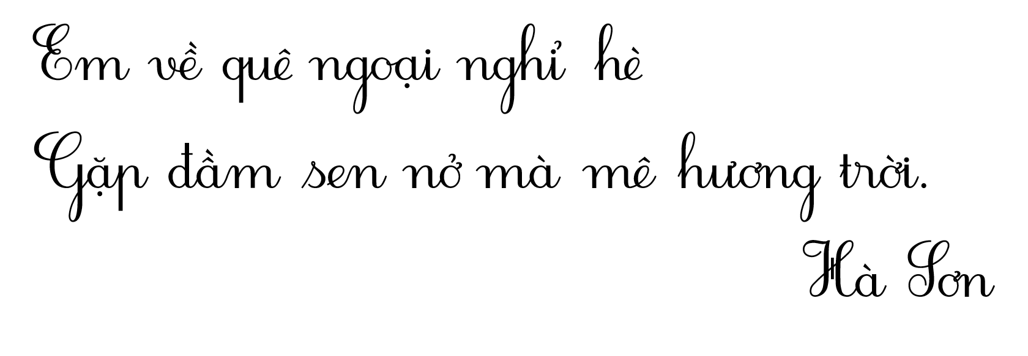
Luyện viết thêm
Viết vào
VTV/ 16
Ý nghĩa: Yêu mến cảnh sắc quê hương từ những điều đơn giản xung quanh mình.

Slide 10


